Slide 1
TRƯỜNG ĐẠI HỌC LÂM NGHIỆP
KHOA: CƠ ĐIỆN CÔNG TRÌNH
ĐỒ ÁN CUỐI KỲ
ĐỀ TÀI
QUẢN LÝ BỆNH NHÂN
SINH VIÊN THỰC HIỆN
Vũ Tuấn Nam – 1851070250
Hà Văn Lợi – 1851070358
Lớp: k63 hệ thống thông tin
GIẢNG VIÊN HƯỚNG DẪN
Ths.Vũ Minh Cường

Slide 2
Chương 1: Tổng Quan
Lý do chọn đề tài
Mục đích chọn đề tài
Đối tượng nghiên cứu
Kết quả

Slide 3
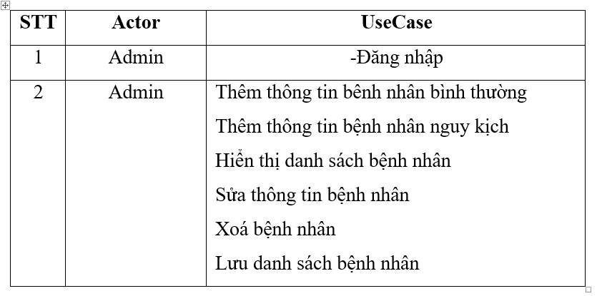
Biểu đồ UserCase
Chương 2: Phân tích hệ thống
Xác định Actor và Usecase

Slide 4
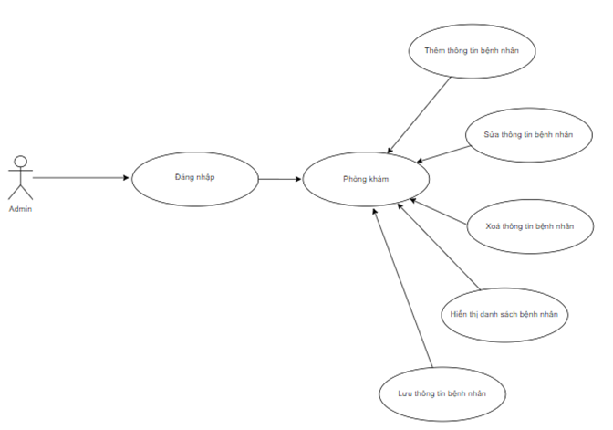
Biểu đồ UserCase Tổng quát
Chương 2: Phân tích hệ thống

Slide 5
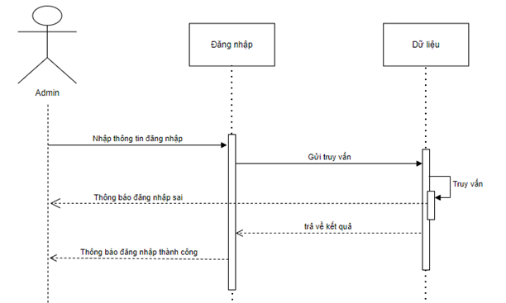
Biểu đồ tuần tự đăng nhập
Chương 2: Phân tích hệ thống

Slide 6
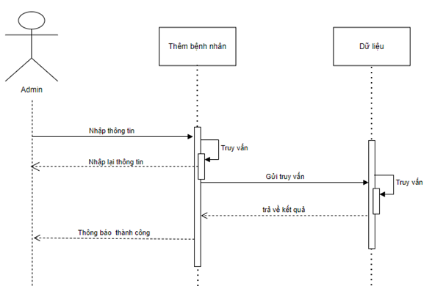
Biểu đồ tuần tự thêm bệnh nhân
Chương 2: Phân tích hệ thống

Slide 7
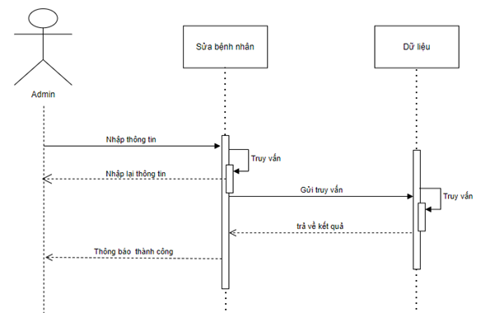
Biểu đồ tuần tự sửa bệnh nhân
Chương 2: Phân tích hệ thống

Slide 8
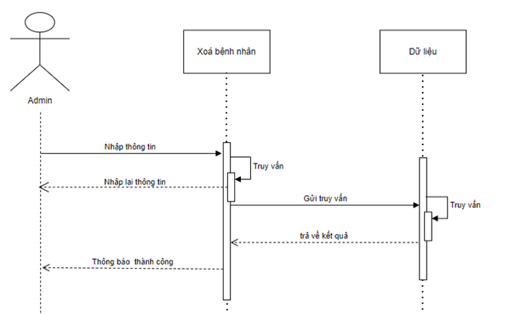
Biểu đồ tuần tự xoá bệnh nhân
Chương 2: Phân tích hệ thống

Slide 9
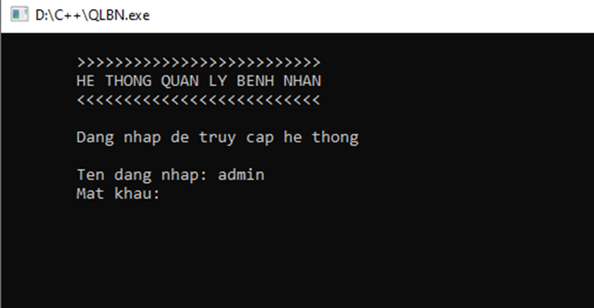
Giao diện đăng nhập
Chương 3: Kết quả

Slide 10
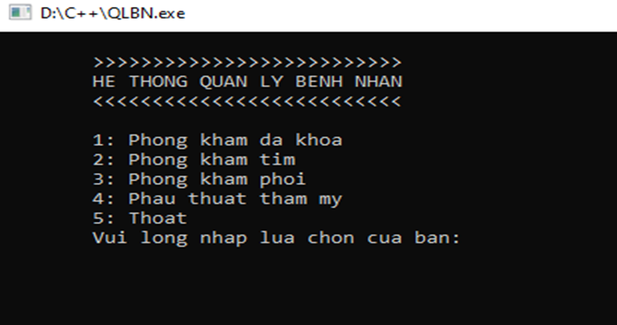
Giao diện phòng khám
Chương 3: Kết quả

Slide 11
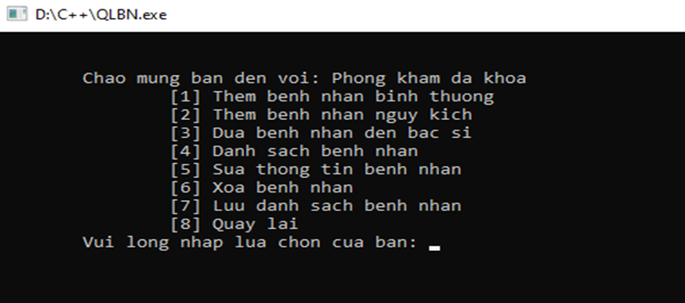
Giao diện các chức năng
Chương 3: Kết quả

